Slide 1
PostGIS: Index, Opérateurs et Fonctions
  Licence GNU FDL - Version 1.3
Notes:
Description des opérateurs, utilité des index

Slide 2
Plan
Index spatiaux
GEOS
Fonctions spatiales
Opérateurs spatiaux
Opérateurs et fonctions

Slide 3
Index Spatiaux - Principes
Ils fonctionnent comme des index classiques
  Permettent d'accélérer les requêtes sur des SELECT avec une clause WHERE basée sur des données spatiales
  Ils ralentissent de fait les tâches d'écriture en base (INSERT / UPDATE)
Ils utilisent le mécanisme GiST (Generalized Search Tree) de PostgreSQL
  http://www.postgresql.org/docs/8.2/static/gist.html
  http://www.sai.msu.su/~megera/postgres/gist/
  http://postgis.refractions.net/support/rtree.pdf
Stockage de la Bbox de la géométrie dans l'index
Notes:
Basé sur un R-Tree (attention, différent du R-Tree fourni avec PostgreSQL

Slide 4
Index Spatiaux - Utilisation
Cas d'utilisation
  Dans une logique de SELECT avec des WHERE sur colonne spatiale
  A tester dans le cas de table avec des requêtes en lecture/écriture importantes
Création d'un index spatial: (il faut préciser l’opérateur)
Nom de l'index
Nom de la table
spatiale
CREATE INDEX index_dept ON departement USING GIST (geom);
Opérteur
Nom de la colonne
spatiale

Slide 5
Index – Manipulation avec PostgreSQL
Commandes PostgreSQL (psql)
  lister les index:
    \di
Commandes SQL 92
  Supprimer un index:
    DROP index_name ON table_name;
  Vérifier l'utilisation d'un index:
    EXPLAIN ANALYZE devant une requête SQL

Slide 6
Opérations 'Topologiques'
Ensemble des calculs réalisés par GEOS
GEOS
  Portage en C++ de JTS
  geos.refractions.net
Travaille uniquement dans un espace cartésien plan (pas encore de calcul sphérique dans GEOS)
Attention avec les données Lat-Lon: résultats des calculs sans réalité géographique

Slide 7
Fonctions et Opérateurs spatiaux
ST_intersects(geometry,geometry) : Renvoie vrai, si les deux géométries se recoupent.
ST_touches(geometry,geometry) : Renvoie vrai, si les deux géométries se touchent.
ST_within(geometry,geometry) : Renvoie vrai, si la première géométrie est contenue dans la seconde
ST_covers(geometryA,geometryB) : Renvoie vrai si aucun point de la géométrie B n'est a l'extérieur de la géométrie A.
ST_coveredBy(geometryA,geometryB) : Renvoie vrai si aucun point de la géométrie A n'est à l'extérieur de la géométrie B.

Slide 8
Fonctions et Opérateurs spatiaux (suite)
ST_crosses(geometry,geometry) : Renvoie vrai, si les deux géométries ont certains points de leurs intérieurs en commun, mais pas tous.
ST_disjoint(geometry,geometry) : Renvoie vrai, si les deux géométries ne s'intersectent pas spatialement: elles ne partagent aucun point de l'espace.
ST_equals(geometry, geometry): Renvoie vrai si les deux géométries représentent la meme géométrie. La direction n'est pas prise en compte.
ST_overlaps(geometryA,geometryB) : Renvoie vrai si les deux géométries:
  partagent des points de l'espace,
  sont de même dimension,
  mais ne sont pas complètement contenues l'une dans l'autre.

Slide 9
Exemple de fonctions spatiales
select st_touches(p.geometry, p2.geometry)
from pays p, pays p2
where p.country='France' and p2.country='Spain';
=> True
select st_overlaps(p.geometry, p2.geometry)
select st_intersects(p.geometry, p2.geometry)
from pays p, pays p2
where p.country='France' and p2.country='Spain’;
=> True ?
from pays p, pays p2
where p.country='France' and p2.country='Spain’;
=> False

Slide 10
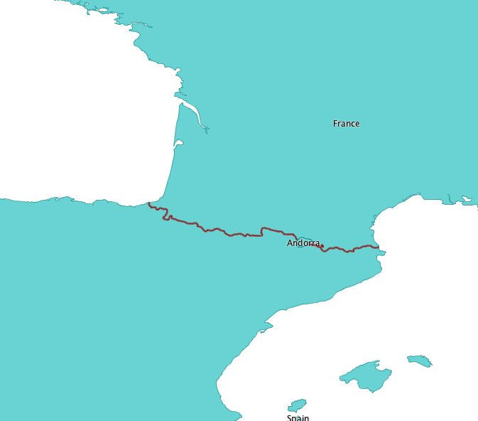
Exemple de fonctions spatiales
select st_intersects(p.geometry, p2.geometry)
from pays p, pays p2
where p.country='France' and p2.country='Spain’;

Slide 11
Opérateurs ou fonctions ?
Les opérateurs fonctionnent à partir des rectangles englobants minimums des géométries (bounding box)
Les fonctions utilisent elles la géométrie exacte.
Les opérateurs mettent également à profit les index spatiaux basés sur les bbox.
Les nouvelles fonctions st_* utilisent également les index spatiaux, s'ils existent (depuis version 1.3.x)

Slide 12
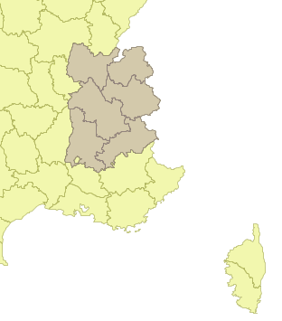
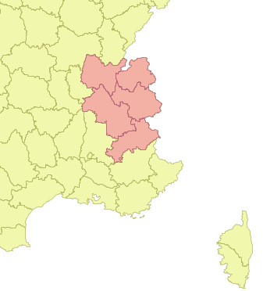
Opérateurs ou fonctions, en exemples
SELECT nom_dept FROM departement
WHERE the_geom &&
( SELECT the_geom
FROM departement
WHERE nom_dept='SAVOIE’
);
SELECT nom_dept FROM departement
WHERE ST_Intersects(the_geom,
(SELECT the_geom
FROM departement
WHERE nom_dept='SAVOIE')
);

Slide 13
Requête mixtes, opérateurs ET fonctions
SELECT nom_dept FROM departement
WHERE ST_intersects(the_geom,
(SELECT the_geom FROM departement WHERE
nom_dept='SAVOIE'))
AND the_geom && (SELECT the_geom FROM
departement WHERE nom_dept='SAVOIE');
Utiliser EXPLAIN ANALYZE pour vérifier les différences de performance
Depuis PostGIS 1.3, l'utilisation des index spatiaux est automatiques avec les fonctions. (opérateur && inutile)

